Slide 1

珠峰培训“就业班”精品课：第一周班会
※ 今日话题
☑ 什么是幸福：家庭、理想、事业的统一
+ 经济上翻身是幸福的必要条件
+ 秦二世和李斯的一段对话
☑ 曰：“不为者与不能者之形何以异？” 曰：“挟太山以超北海，语人曰‘我不能’，是诚不能也。为长者折枝，语人曰‘我不能’，是不为也，非不能也！

Slide 2
珠峰培训“就业班”精品课：第一周班会
※ 今日话题
秦二世和李斯的对话：“尧之有天下也，堂高三尺，采椽（chuán）不斫（zhuó），茅茨不翦（máo cí bù jiǎn），虽逆旅之宿不勤于此矣。冬日鹿裘，夏日葛衣，粢粝（zī lì）之食，藜藿（lí huò）之羹，饭土匦（guǐ），啜（chuò）土铏（xíng），虽监门之养不觳（hú）于此矣。禹凿龙门，通大夏，疏九河，曲九防，决渟水致之海，而股无胈（bá），胫无毛，手名胼胝（pián zhī），面目黎黑，遂以死于外，葬于会稽，臣虏之劳不烈无此矣”。然则夫所贵于有天下者，岂欲苦形劳神，身处逆旅之宿，口食监门之养，手持臣虏之作哉？此不肖人之所勉也，非贤者之所务也！

Slide 3
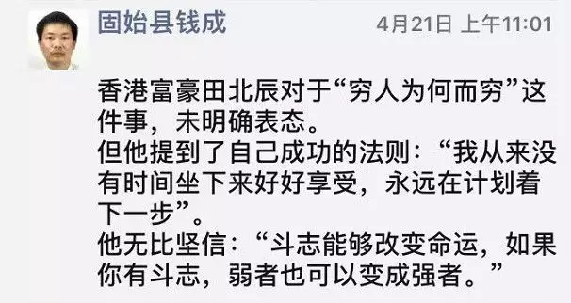
珠峰培训“就业班”精品课：第一周班会
※ 今日话题
你没经历过我的贫穷，凭什么指责我的坚持！ https://mp.weixin.qq.com/s?__biz=MzAxMDQ4NzAxOA==&mid=2649834641&idx=1&sn=51d5a7a2590456b855b49c94e274db1b&chksm=834a7114b43df802b20ff04e23fae37e5fcbf710eebc42a8de108b6b926e81790e434f15f6b9&mpshare=1&scene=23&srcid=&sharer_sharetime=1564811834354&sharer_shareid=370752a35c6bd7051b824f2b6e464daa#rd

